Slide 1
Влияние электромагнитного излучения на человека
УРОК ПО ФИЗИКЕ

Slide 2
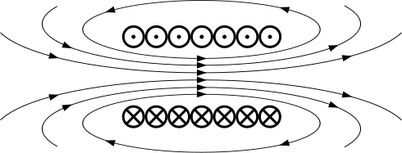
Электромагнитное поле
это особая форма материи, посредством которой осуществляется воздействие между электрическими заряженными частицами

Slide 3
ВЛИЯНИЕ ЭЛЕКТРОМАГНИТНОГО ИЗЛУЧЕНИЯ НА ЧЕЛОВЕКА
на нервную систему
изменения ЭЭГ головного мозга
на иммунную систему
нарушаются процессы иммуногенеза
на эндокринную систему
увеличением содержания адреналина в крови
иммунодефицит по тимус-зависимой клеточной популяции лимфоцитов
замедление реакции
ухудшение памяти
депрессивные проявления и т.д.
активацией процессов свертывания крови

Slide 4
ИСТОЧНИКИ ЭЛЕКТРОМАГНИТНЫХ ИЗЛУЧЕНИЙ
Внутренние
Естественные
Искусственные
Внешние

Slide 5
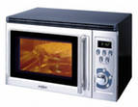
БЫТОВАЯ ЭЛЕКТРОТЕХНИКА
Электропроводка в квартире
Поля СВЧ
Рекомендации
приобретая бытовую технику проверяйте в Гигиеническом заключении отметку о соответствии изделия требованиям «Межгосударственных санитарных норм допустимых уровней физических факторов при применении товаров народного потребления в бытовых условиях»;
используйте технику с меньшей потребляемой мощностью;
спальное место должно быть на рас­стоянии не менее 2-х метров предметов создающих ЭМИ;
Вам это надо?

Slide 6
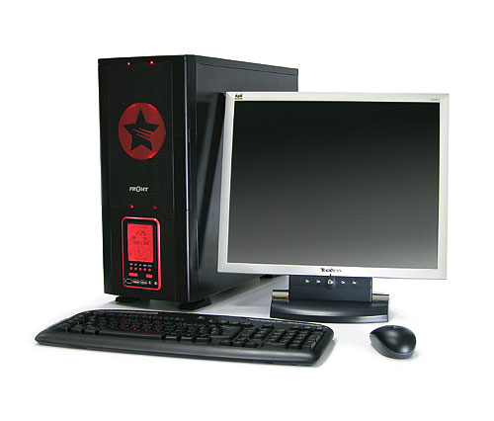
ПЕРСОНАЛЬНЫЕ КОМПЬЮТЕРЫ
Последствия
Защита
заболевания органов зрения (60% пользователей);
болезни сердечно-сосудистой системы (60%);
заболевания желудочно-кишечного тракта (40%);
кожные заболевания (10%);
различные опухоли;
по возможности, стоит приобрести жидкокристаллический монитор;
системный блок и монитор должен находиться как можно дальше от вас;
не оставляйте компьютер включённым на длительное время если вы его не используете
постарайтесь поставить монитор в угол, так что бы излучение поглощалось стенами

Slide 7
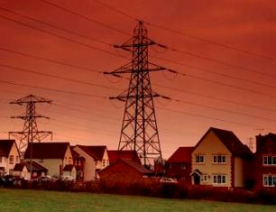
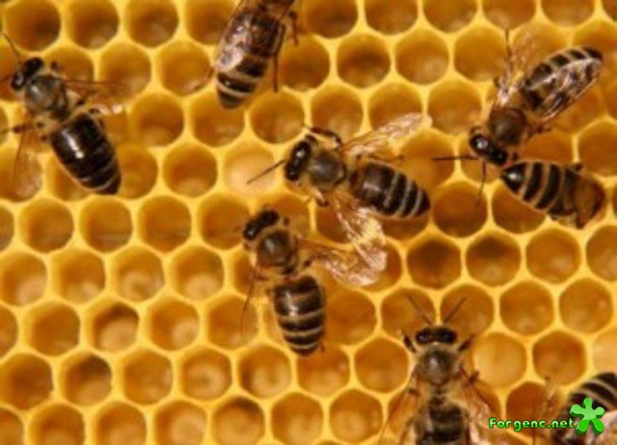
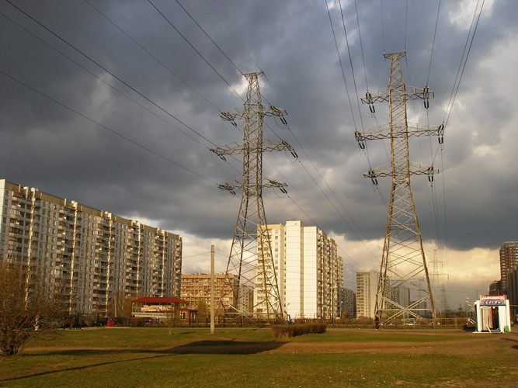
ЛИНИИ ЭЛЕКТРОПЕРЕДАЧ
В пределах санитарно-защитной зоны ЛЭП запрещается:
размещать жилые и общественные здания и сооружения;
устраивать площадки для стоянки и остановки всех видов транспорта;
размещать предприятия по обслуживанию автомобилей и склады нефти и нефтепродуктов;
производить операции с горючим, выполнять ремонт машин и механизмов;

Slide 8
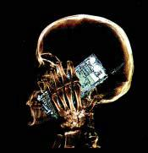
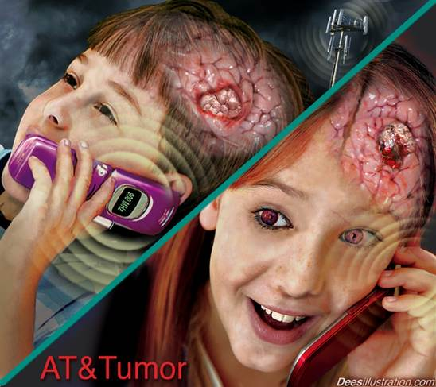
МОБИЛЬНЫЕ РАДИОТЕЛЕФОНЫ
Рекомендации.
Минимальный возраст ограничения - 16 лет. Однако исходя из того, что активное формирование и развитие головного мозга продолжается еще несколько лет, то и после 16-ти целесообразно воздерживаться от использования сотового телефона как можно дольше.
вызывают рак глаза
могут развить опухоль мозга
ношение мобильного телефона на поясном ремне может причинить вред костям

